Slide 1
Najdi sedem rozdielov
ci
az tak moc sa toho nezmenilo

Slide 2
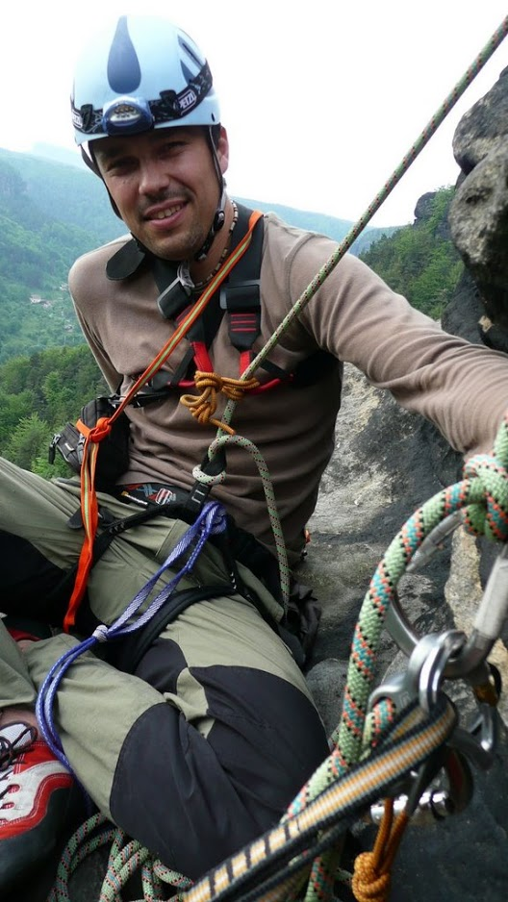
10 rokov ? (to je susickou)
Vzdy pripraveny

Slide 3
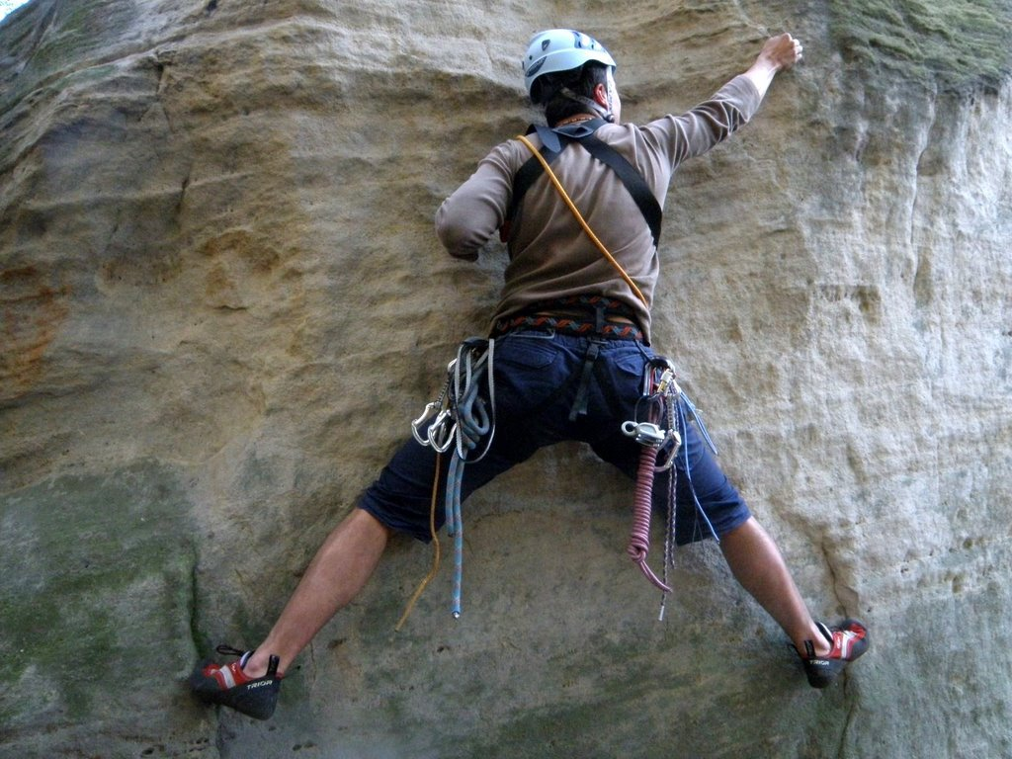
Leze leze po zeleze najde gumy
dole zleze

Slide 4
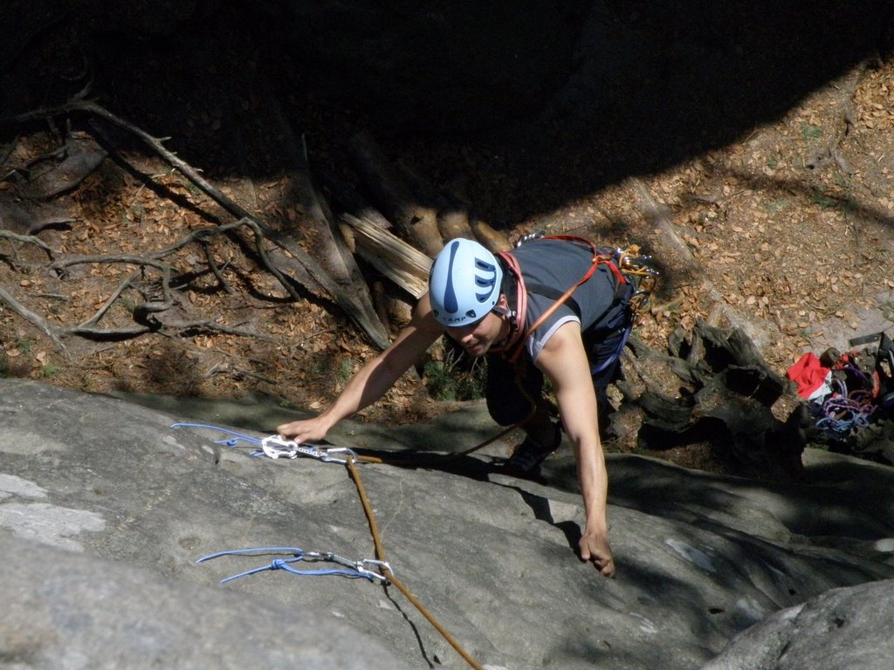
Rebrik je tam len koli kolaudacii

Slide 5
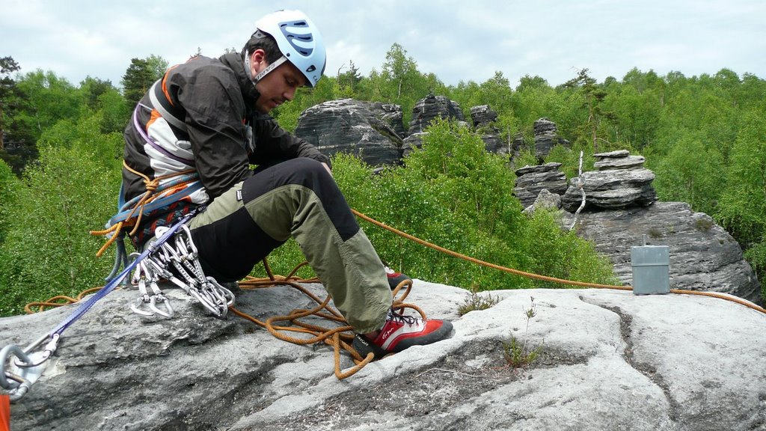
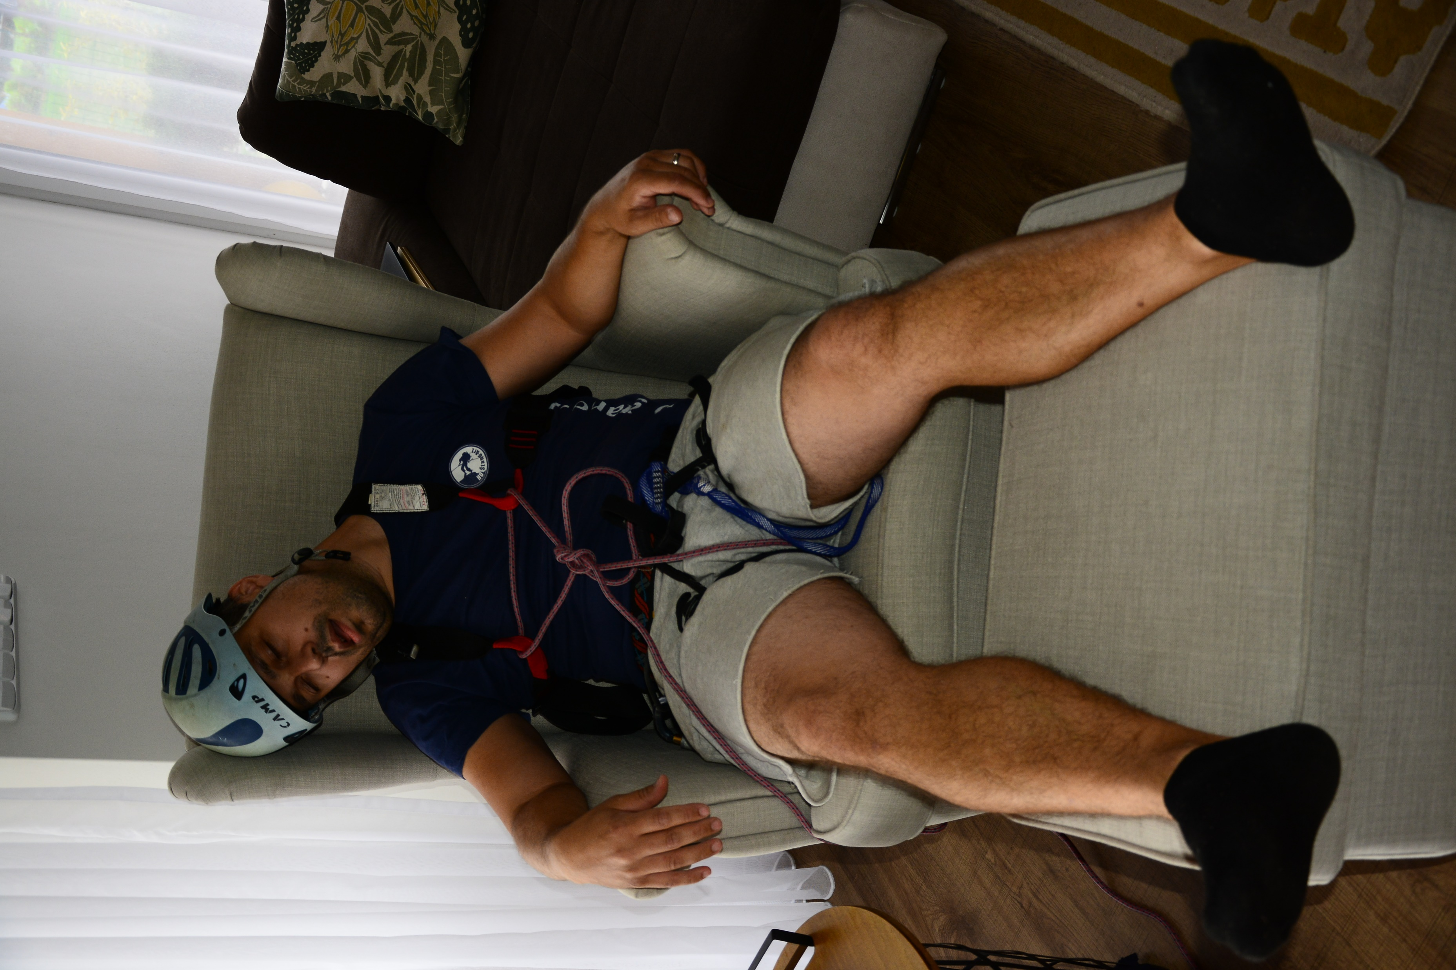
Ted to jisti Kooperativa

Slide 6
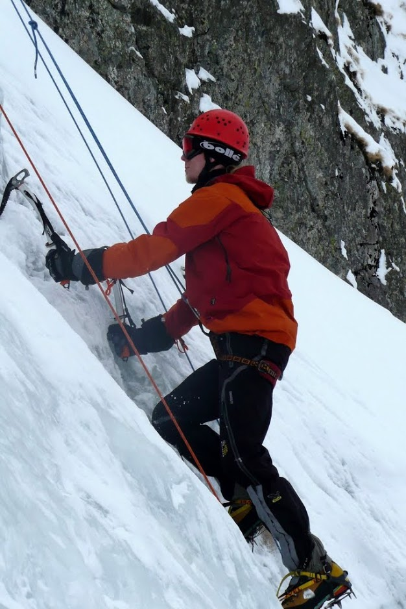
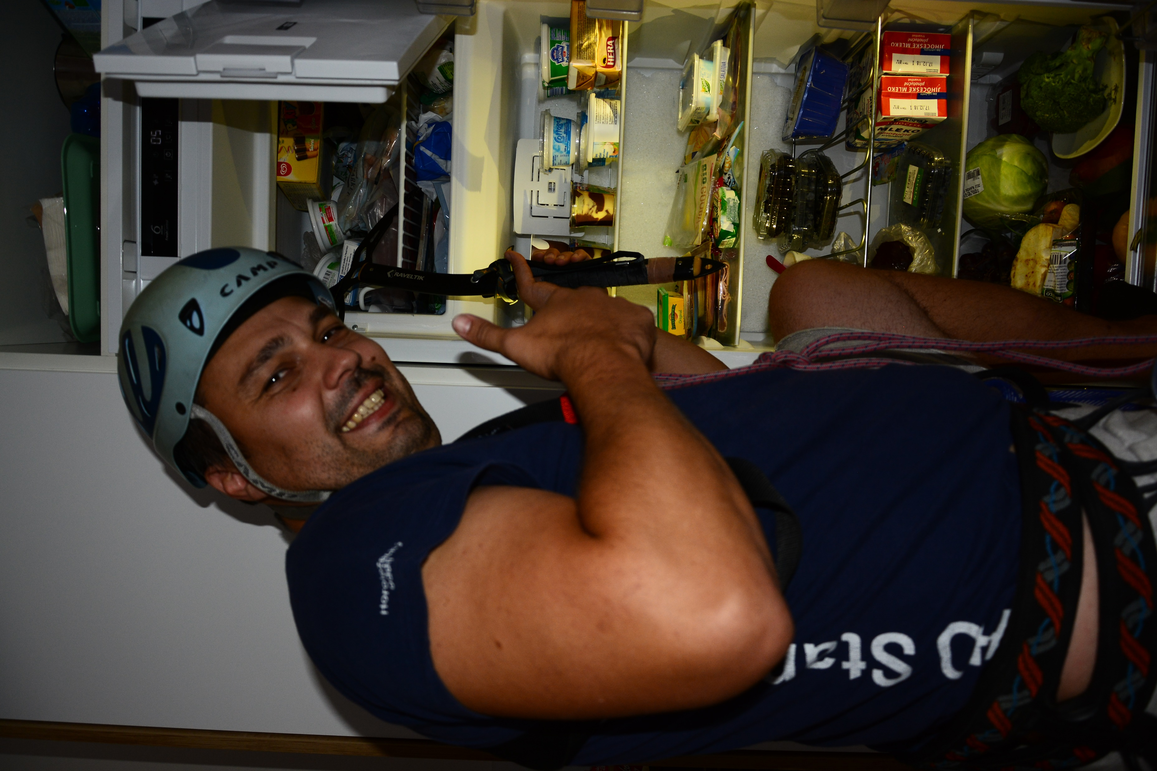
Ted preferujem lady a vychladene

Slide 7
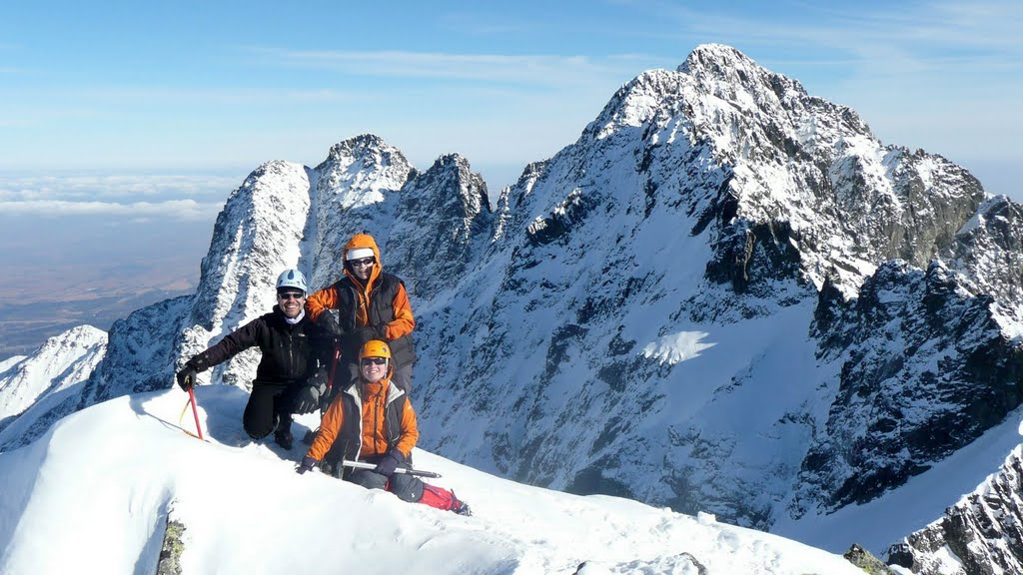
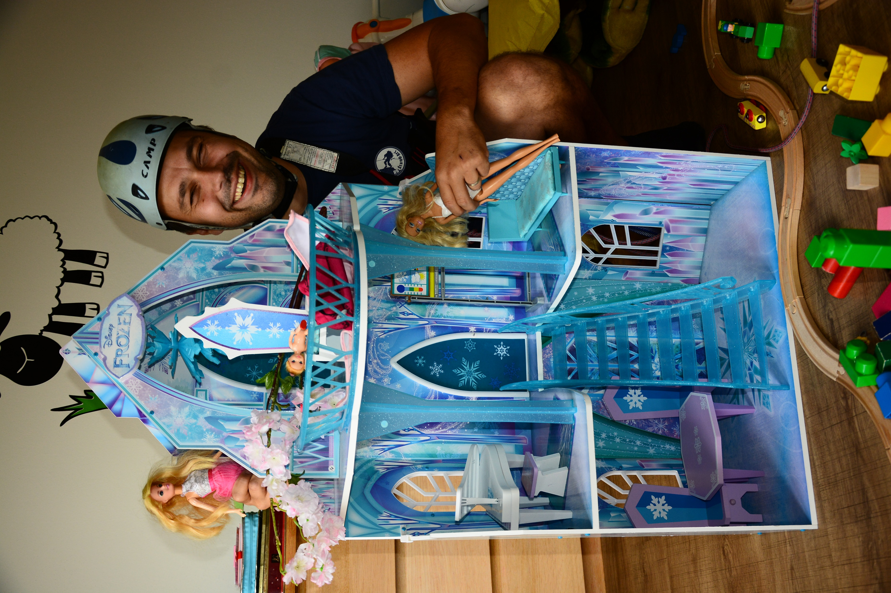
Ladove kralovstvo
a moje favoritky

Slide 8
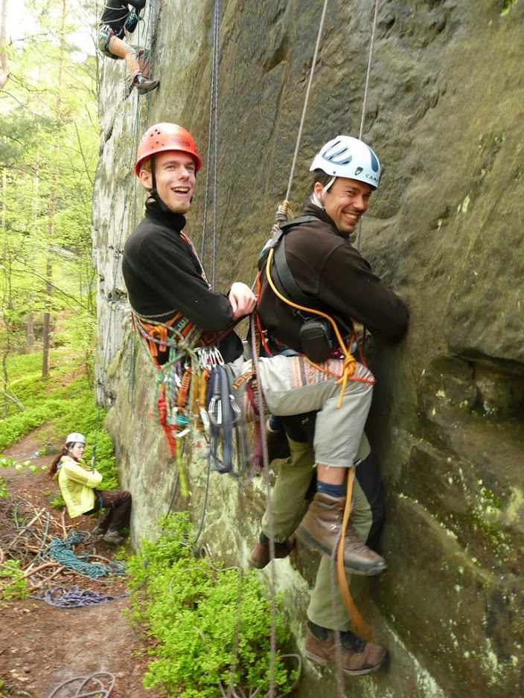
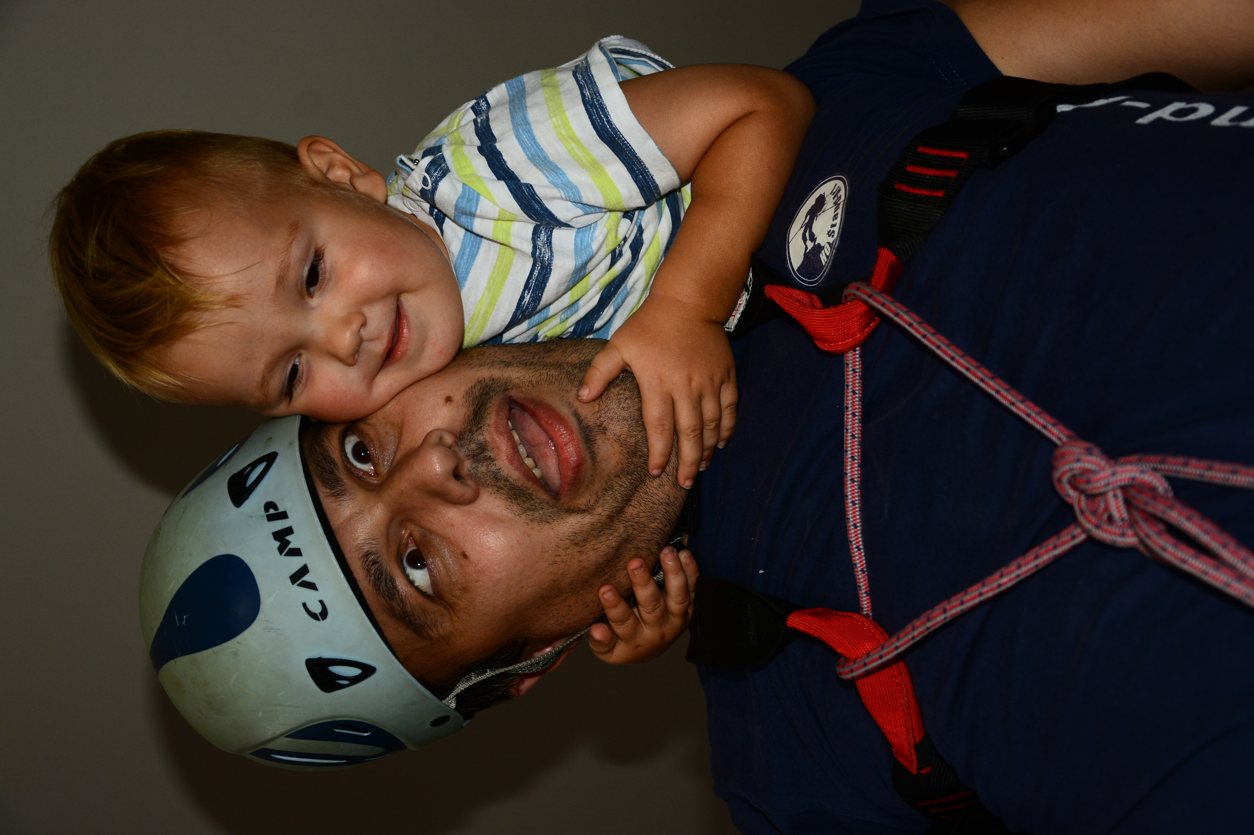
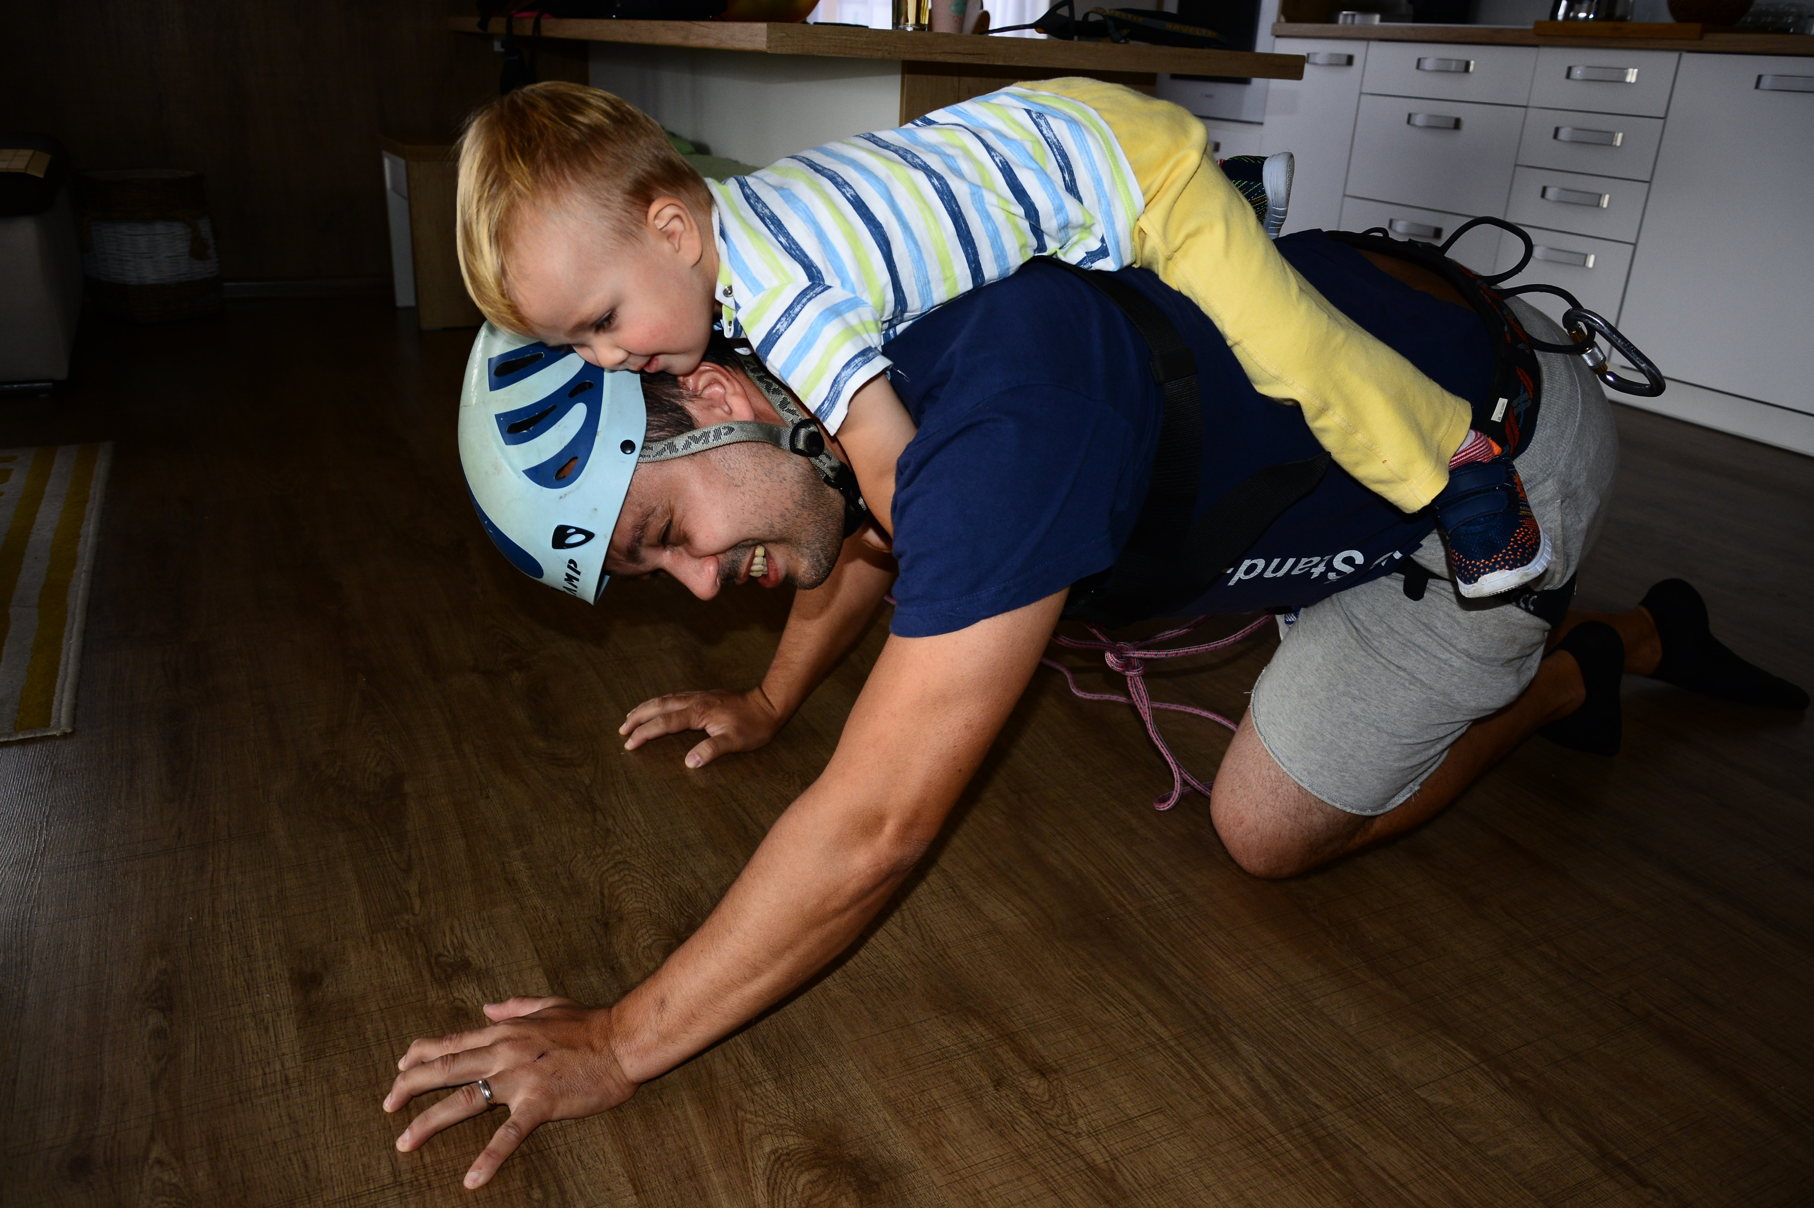
Prva a posledna Pomoc

Slide 9
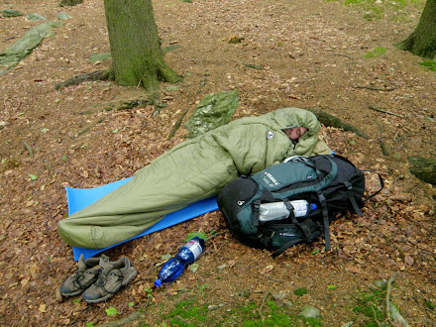
Vak, bivak I trivak

Slide 10
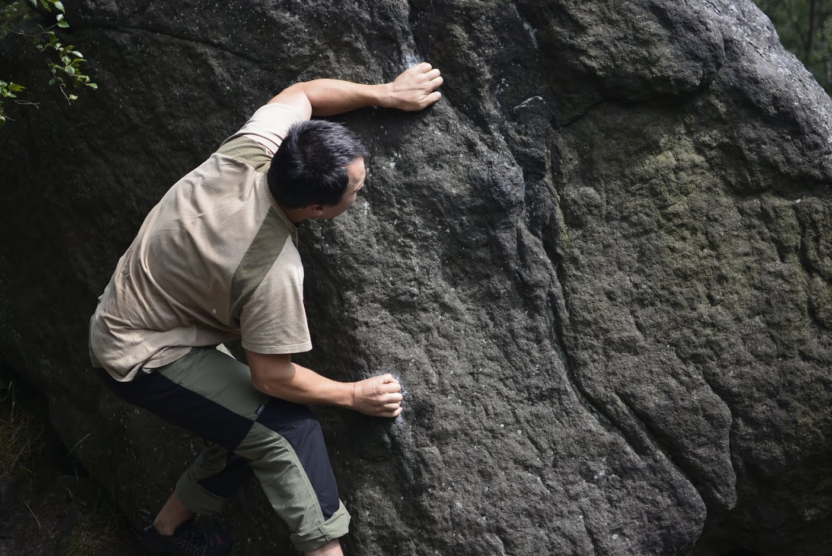
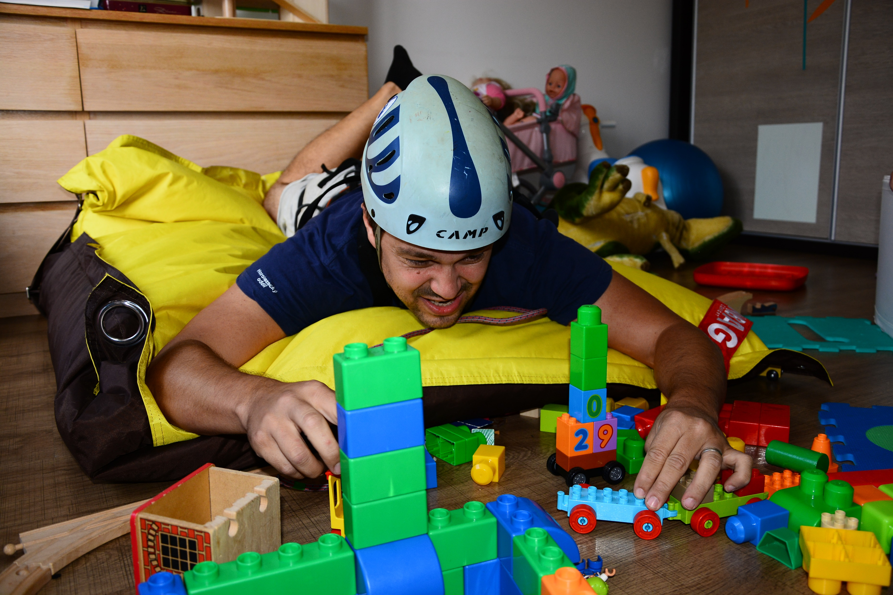
Bordeling

Slide 11
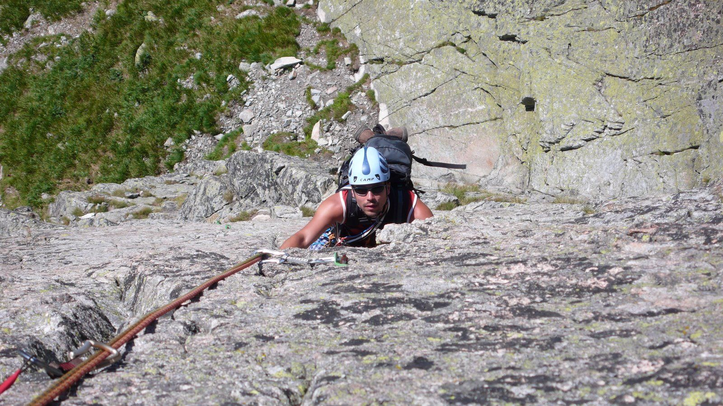
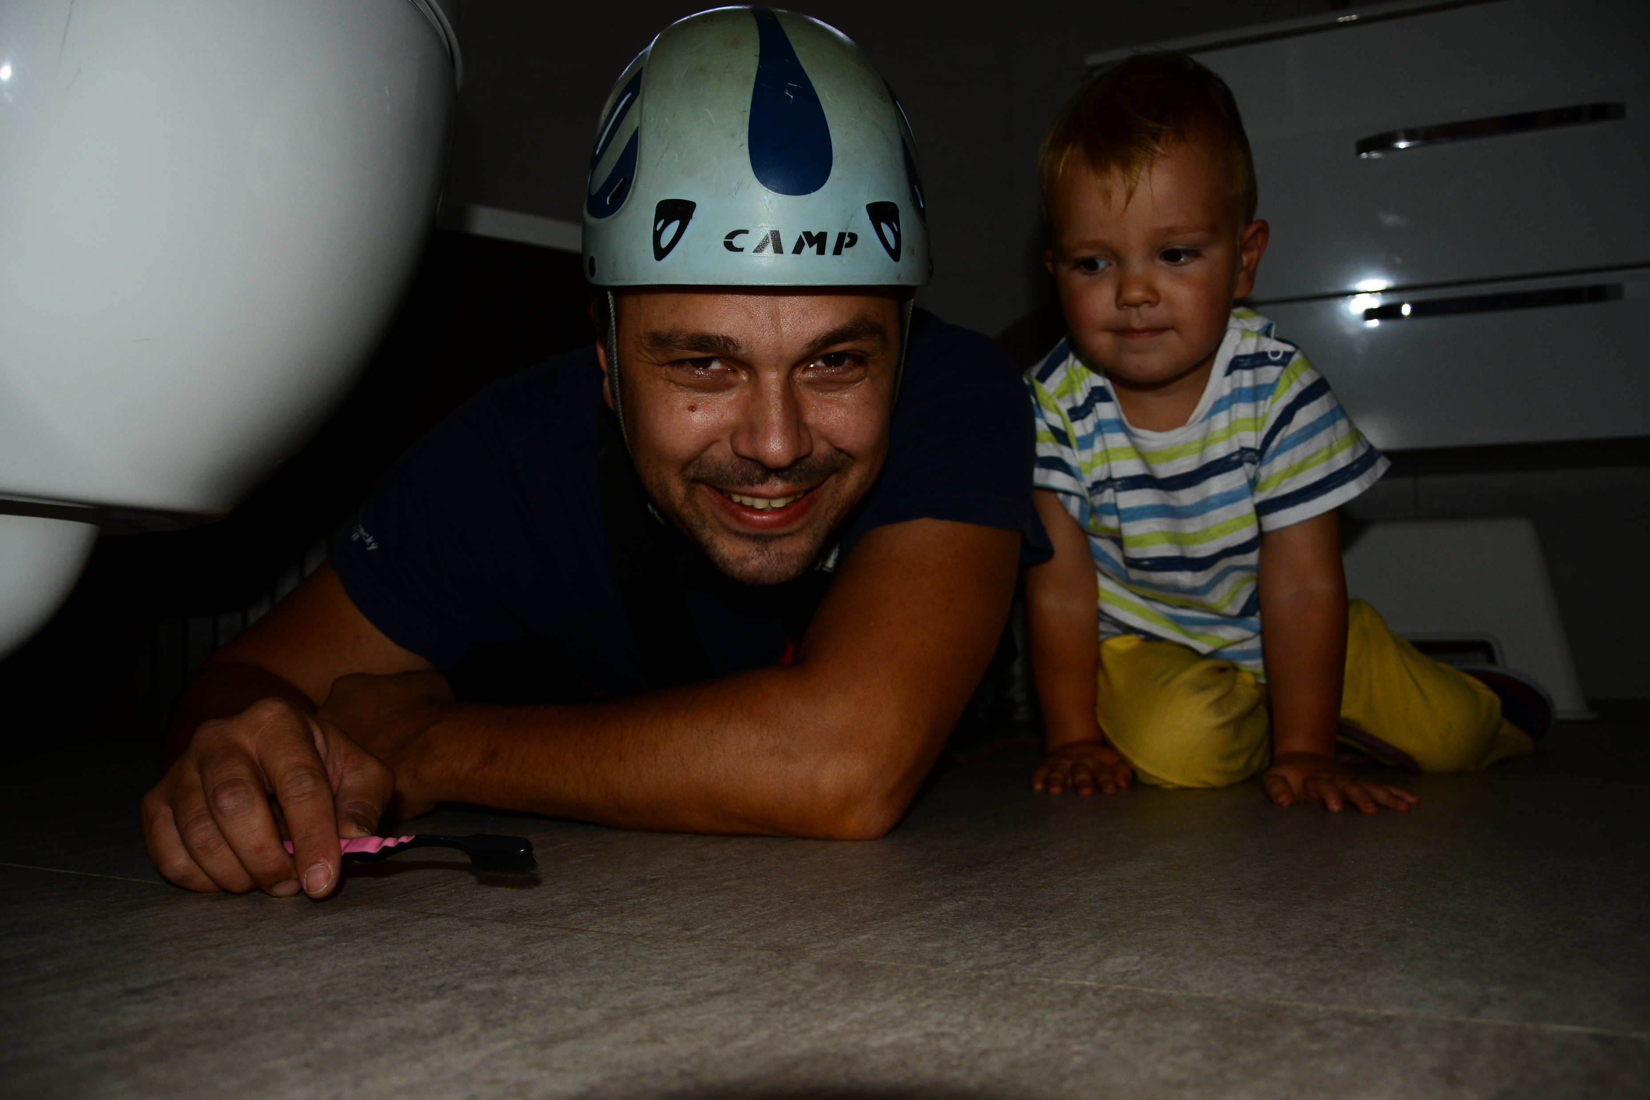
Ciste spary pol zivota

Slide 12
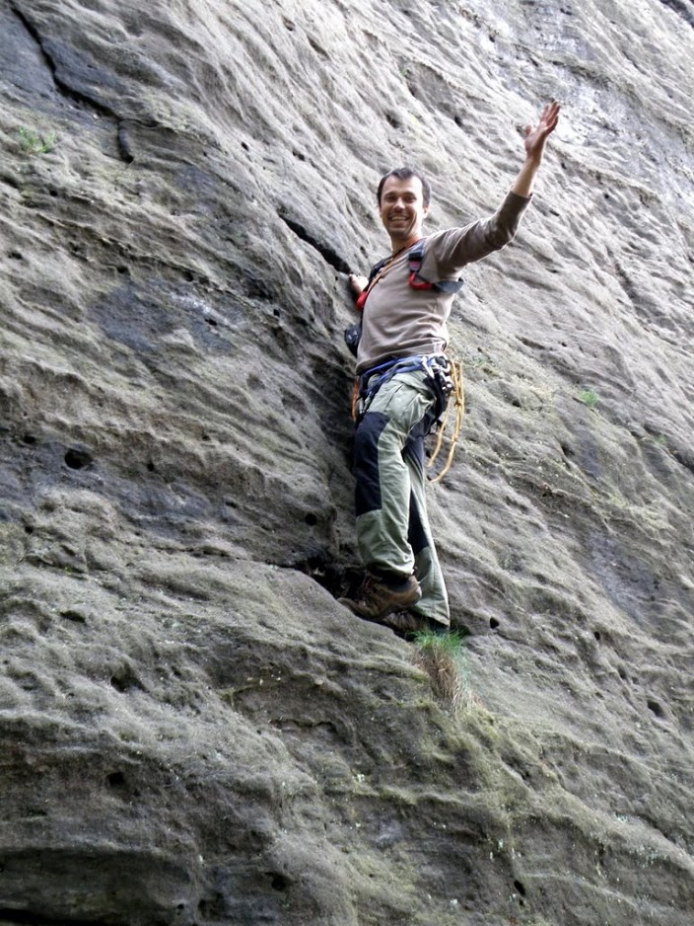
Plotne a plotnicky

Slide 13
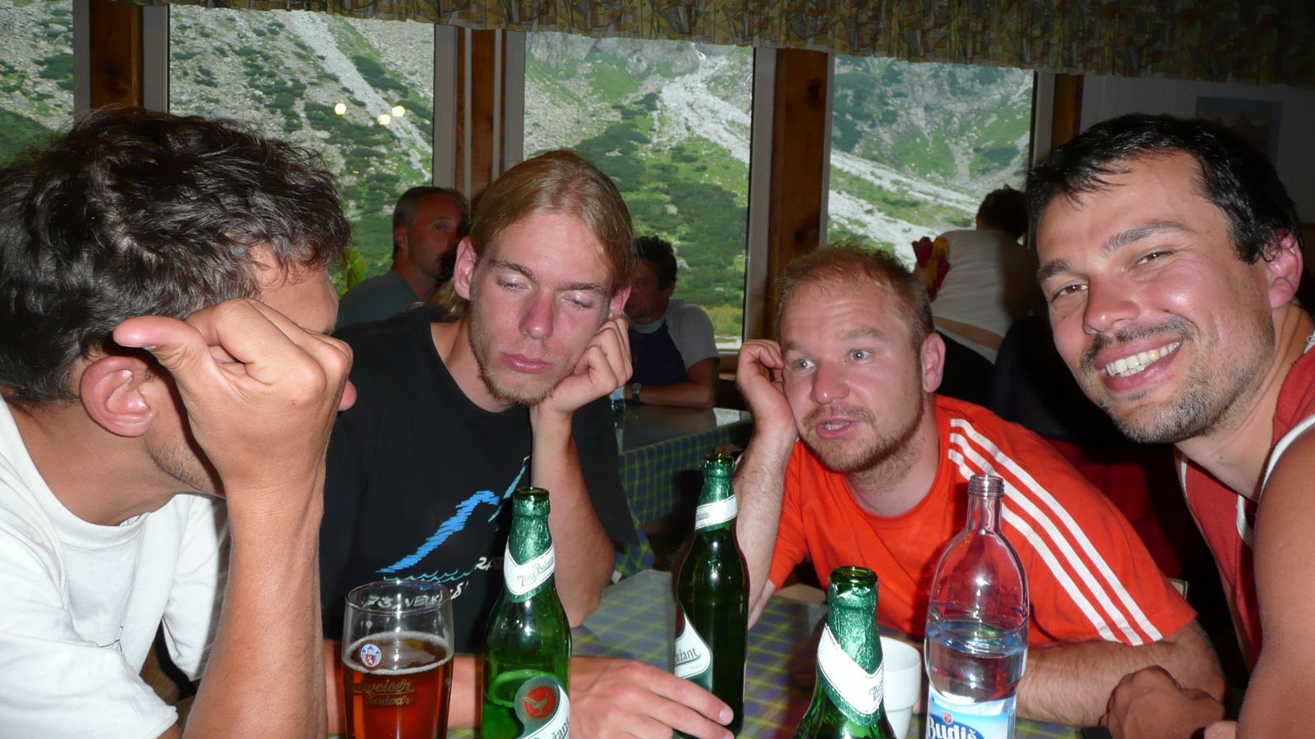
Basekemp

Slide 14
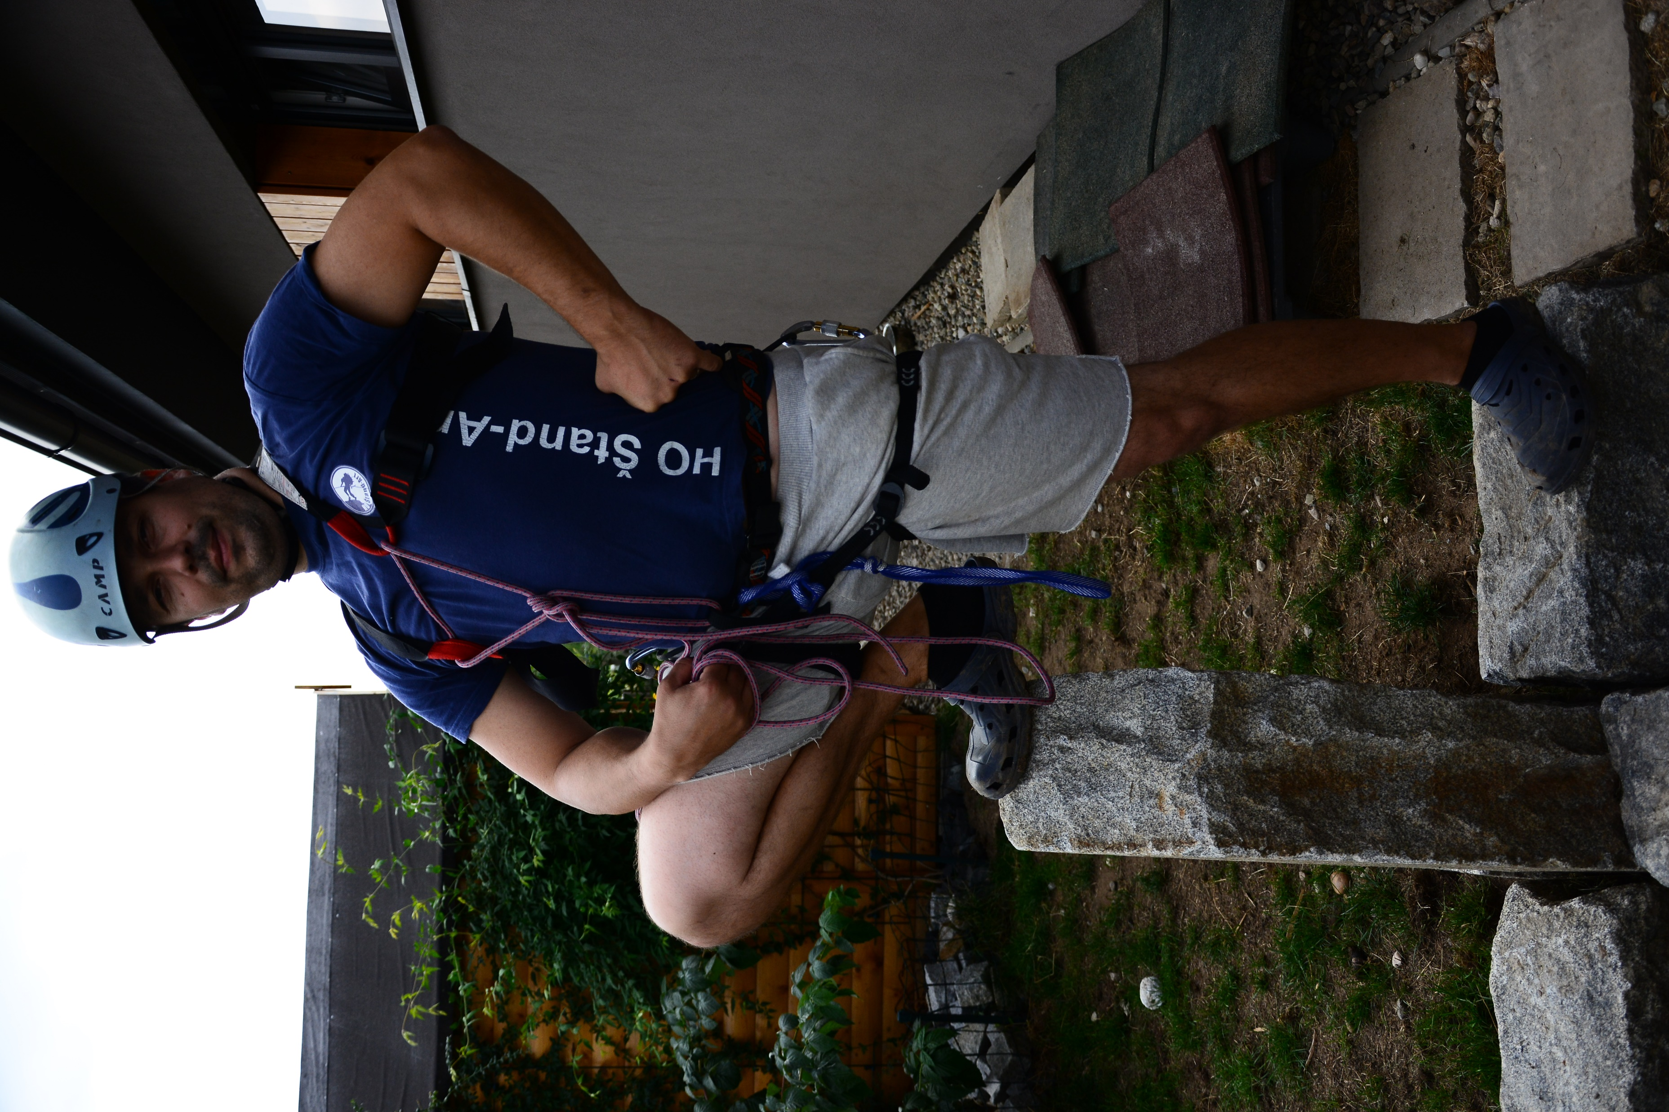
Memento, mohyla, cikatko

